Slide 1
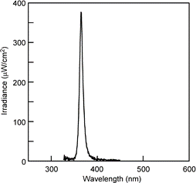
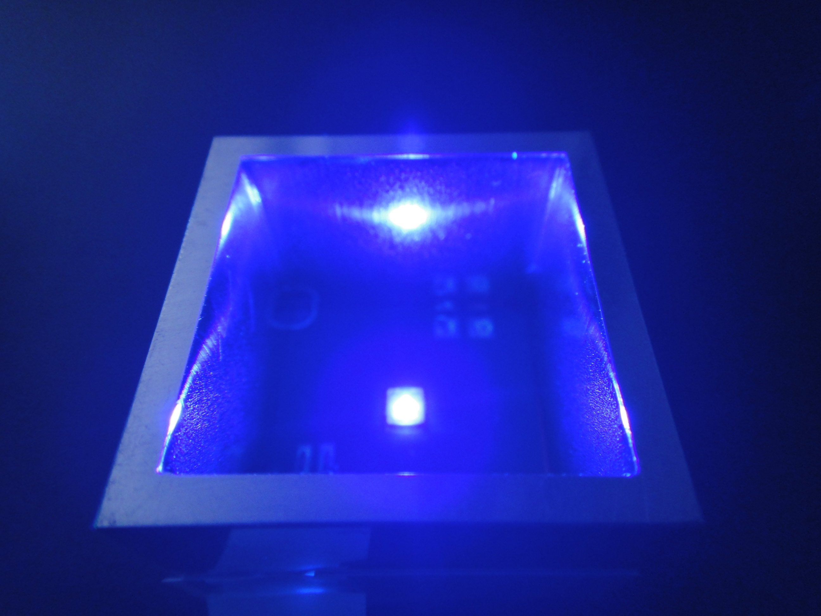
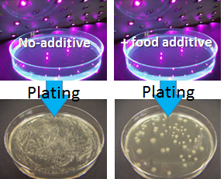
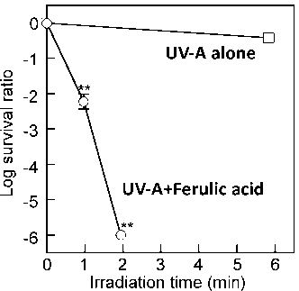
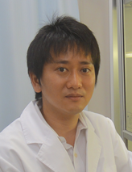
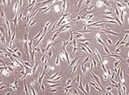
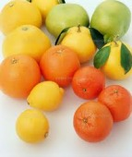
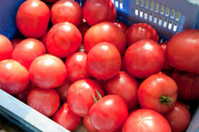
光反応分子を利用した微生物制御
［キーワード：殺菌，滅菌，光反応，紫外線］ 助教 白井 昭博
内容：
近年、紫外線-A領域の光（UV-A：315-380 nm）が、殺菌的に働くことが明らかにされ、その殺菌化学種は活性酸素種であることが示唆されている。しかし、その殺菌力は従来のUV殺菌（254 nm）と比較して極めて低いことが課題である。UV発光ダイオード（LED）の開発は、紫外線の利用用途を広げ、UV-Aは光出力、光変換効率、コスト、ヒトに対する毒性の面でUV-Cよりも優れているため、その波長領域の有効利用が期待されている。
これまでに私は、UV-A殺菌に光反応分子を併用することで高い抗微生物活性が得られることを見出している。
１．光反応分子の創製
プロペノン側鎖を有したフェノール酸を光反応部位とする誘導体を用い、UV-A照射により生じる光相乗活性を感染細胞の滅菌に利用する。
２．食品添加物の利用
収穫農産物の腐敗防止を目的とし、食品添加物を利用した安全な微生物制御法の確立を目指している。
３．酸化チタン光触媒活性の利用
光殺菌と酸化チタン光触媒活性を利用し、食品腐敗微生物を生育を抑え、衛生管理された高品質のポストハーベストフリー農産物の生産を目指している。
低活性分子
光
フェノール酸および
その誘導体
UV-A LED
UV-A LEDのメリット:
高出力、高照度、高光変換効率、低コスト、低毒性
コンタクト不良
UV-A LED放射スペクトル
抗生物活性
分野：化学
専門：生体関連化学
E-mail: a.shirai@tokushima-u.ac.jp
Tel: 088-656-7519
Fax: 088-656-9148
医療分野、食品での微生物制御に応用
培養細胞
柑橘類
野菜類

Slide 2
Application of photoreactive substrates in improvement of photosterilization technology
Assistant Professor Akihiro Shirai
Non-activity
Content:
Ultraviolet-A (UV-A, wavelength 315-400 nm) has been reported to exhibit photobactericidal activity. The bactericidality of UV-A results from the production of reactive oxygen species. However, UV-A light, being of lower energy than UV-C (~280 nm), exhibits lower photobactericidal activity. In recent years, a more versatile UV source has been provided by the development of light-emitting diodes (LEDs), which yield constant illumination at a specific wavelength and do not contain mercury. UV-A LEDs outperform UV-C LEDs in output power, irradiance, phototransformation efficiency, price, and non-hazardous to humans. Therefore, UV-A LEDs holds promise for engineering uses. To increase the sterilization efficiency of UV-A, we have been investigating the synergistic bactericidal activity of the combination of UV-A light and photoreactive substrates.
1. Development of new photoreactive substrates
2. Application of food additives
3. Application of photocatalytic activity of TiO₂
Light
Phenolic acids and their derivatives
UV-A LED
Emission spectrum of
UV-A LED
Antibiological activity
Application in antimicrobial treatment in medical and food industries
Keywords：sterilization; photoreaction; UV
E-mail: a.shirai@tokushima-u.ac.jp>
Tel: +81-88-656-7519
Fax: +81-88-656-9148
Cultured cells
Fruits
Vegetables

